Slide 1





Website E-Commers Pasar Tradisional Balige Menggunakan Arsitektur Microservice
May 15th , 2024
Balige
Market
Kelompok
5
Veri Marpaung
Efran Lumbantoruan
Marihot Tambunan
Stepen Siahaan
Yen Rylin

Slide 2
Deskripsi Proyek
Website e-commerce Pasar Tradisional Balige adalah platform online yang menghubungkan penjual dan pembeli secara efisien. Didesain dengan sistem mikroservis, setiap komponen aplikasi dibagi menjadi layanan terpisah yang bertanggung jawab atas tugas-tugas khusus. Ini termasuk layanan Penjual, Autentikasi, Produk, Kategori, dan Ulasan. Scoop yang diambil oleh tim pembangun untuk di aplikasikan menggunakan mikroservis adalah sisi penjual.
Penjual Service memungkinkan penjual mengelola data diri dan toko mereka, termasuk informasi tentang produk dan kategori yang mereka tawarkan. Autentikasi Service menyediakan mekanisme login yang aman untuk penjual. Produk Service mengelola inventaris barang dagangan, sementara Kategori Service mengatur kategori-kategori produk. Ulasan Service memfasilitasi ulasan produk oleh pembeli.
Aplikasi ini dikembangkan menggunakan dua bahasa pemrograman utama: Go untuk bagian back-end karena kehandalan dan performa tinggi, dan PHP dengan framework Laravel untuk bagian front-end karena kemudahan pengembangan antarmuka pengguna yang responsif dan menarik.
Website E-Commers Pasar Tradisional Balige Menggunakan Arsitektur Microservice
Kelompok 5

Slide 3
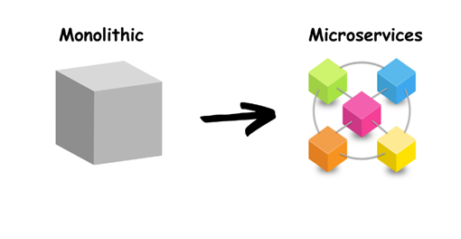
Monolithic dan Microservices
Website e-commerce Pasar Tradisional Balige adalah platform online yang menghubungkan penjual dan pembeli secara efisien. Didesain dengan sistem mikroservis, setiap komponen aplikasi dibagi menjadi layanan terpisah yang bertanggung jawab atas tugas-tugas khusus. Ini termasuk layanan Penjual, Autentikasi, Produk, Kategori, dan Ulasan. Scoop yang diambil oleh tim pembangun untuk di aplikasikan menggunakan mikroservis adalah sisi penjual. Penjual Service memungkinkan penjual mengelola data diri dan toko mereka, termasuk informasi tentang produk dan kategori yang mereka tawarkan. Autentikasi Service menyediakan mekanisme login yang aman untuk penjual. Produk Service mengelola inventaris barang dagangan, sementara Kategori Service mengatur kategori-kategori produk. Ulasan Service memfasilitasi ulasan produk oleh pembeli. Aplikasi ini dikembangkan menggunakan dua bahasa pemrograman utama: Go untuk bagian back-end karena kehandalan dan performa tinggi, dan PHP dengan framework Laravel untuk bagian front-end karena kemudahan pengembangan antarmuka pengguna yang responsif dan menarik.
Website E-Commers Pasar Tradisional Balige Menggunakan Arsitektur Microservice
Kelompok 5

Slide 4
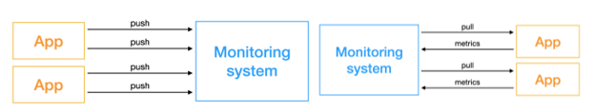
PULL & PUSH
Pada sistem push, aplikasi yang mengirim data ke sistem monitoring secara otomatis.
Pada sistem pull, sistem monitoring mengambil data dari aplikasi secara berkala.
Website E-Commers Pasar Tradisional Balige Menggunakan Arsitektur Microservice
Kelompok 5

Slide 5
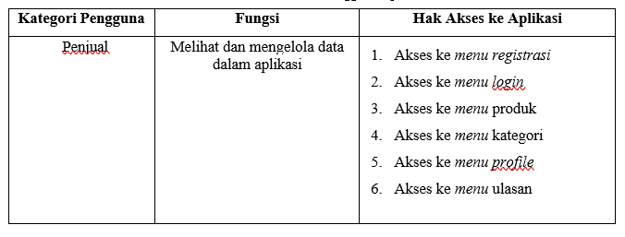
Functions
1. Fungsi Registrasi Fungsi registrasi digunakan oleh user untuk membuat akun.
2. Fungsi login Fungsi login digunakan oleh user untuk dapat masuk dan mengakses website.
3. Fungsi mengelola data Fungsi mengelola produk digunakan oleh user untuk mengakses, menambahkan, mengubah, atau menghapus data yang ada pada laman produk, kategori dan ulasan.
4. Fungsi melakukan update profil Fungsi melakukan update profil digunakan oleh user untuk melakukan perubahan terhadap profil.
5. Fungsi logout Fungsi logout digunakan oleh user untuk dapat keluar dari aplikasi.
Website E-Commers Pasar Tradisional Balige Menggunakan Arsitektur Microservice
Kelompok 5

Slide 6

Server
1
Authentication -> localhost:8083
3
Toko -> localhost:9012
2
Produk -> localhost:9011
4
Ulasan -> localhost:9013
5
Kategori -> localhost:2005
Website E-Commers Pasar Tradisional Balige Menggunakan Arsitektur Microservice
Kelompok 5

Slide 7
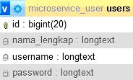
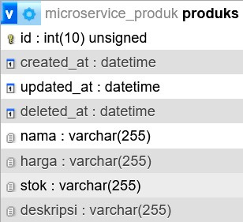
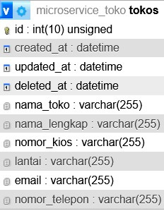
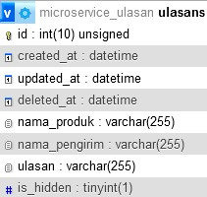


DATA
BASE
Website E-Commers Pasar Tradisional Balige Menggunakan Arsitektur Microservice
Kelompok 5

Slide 8

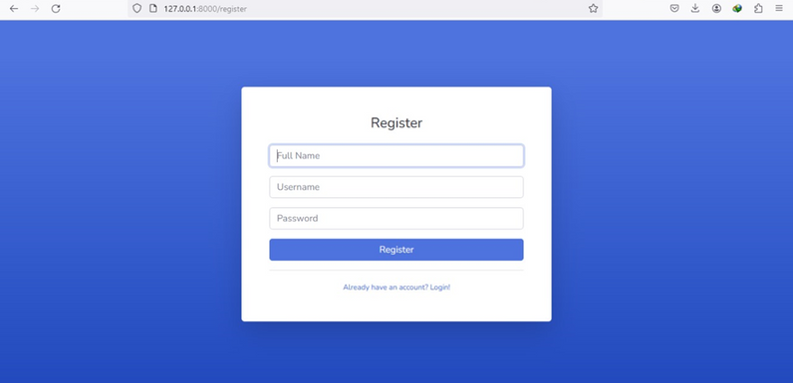
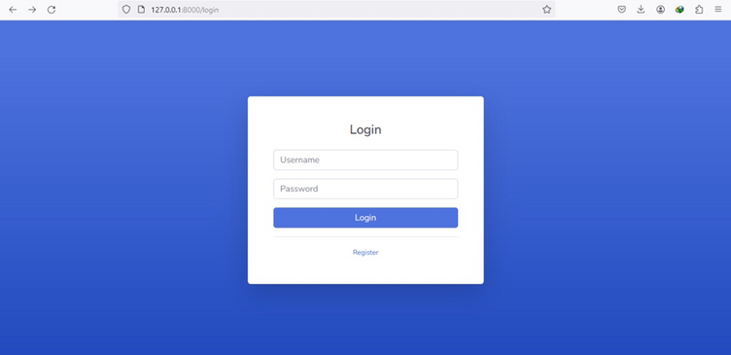
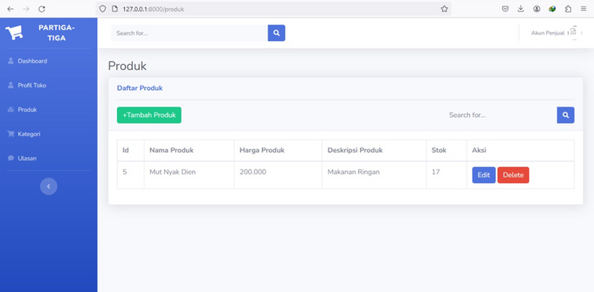
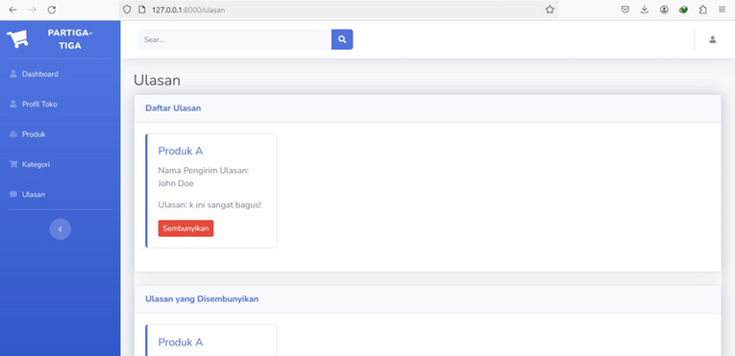
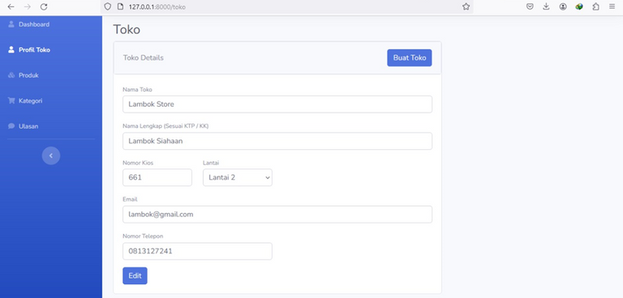
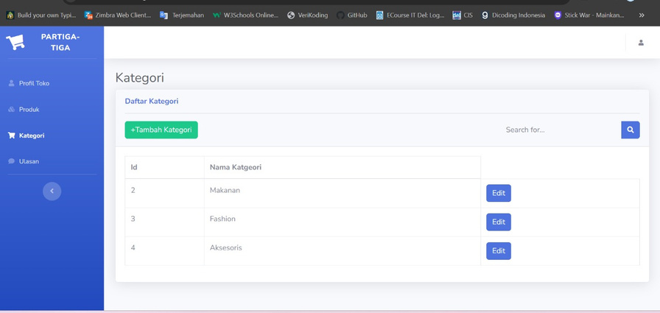
DESIGN
INTERFACE

Slide 9

Thank
Have a great day ahead.
you!

